Slide 1

虚境信标
Void Beacon

Slide 2
世界观基础设定
时间：19世纪中叶与末期衔接处（1875~1890）
地理：群岛国家城市，位于世界西北部，气候主要为温带海洋性气候，多雨多雾、高湿度
人文：君主立宪制，保有皇家和贵族
发展：科技为主，魔法为奥秘，只有少数人掌握；贫富差距和阶级冲突显著
信仰： 平民，为自然派，信仰万物有灵；
贵族，为物种主义，渴求不理解的强大力量，包括神，乐于奥秘研究，坚信自身是至高的；
先驱，为科学派，鲁莽实验，但心存基本的敬畏。
世界基调： 混乱、血腥、颓败、黑暗、冷峻、文明的外在包裹野蛮内里，暗流涌动、正处于变革之时

Slide 3
世界观细则——地理与人文
坐落在世界西北方的老旧城市——拜伦纳斯特（balenaj+ostoj= Balenastor）坐拥数个岛屿，其海岸线贯穿南北，其海域以盛产鲸鱼而闻名。
拜伦纳斯特的海域及其峡湾，每逢春冬就弥漫着大雾。而虚雾海上的成年鲸鱼，因其巡游和繁衍的习性，此时会聚集在拜伦纳斯特的附近的海域。
尽管从古至今，大雾之中流传着各种千奇百怪的传说，但是这并不能阻挡捕鲸人们对于猎杀和金币的热情。
随着时代的发展，鲸油成为了工业、战争、平民日常生活的重要能源资源。因此，拜伦纳斯特依靠鲸鱼产物的贸易逐渐繁荣。
而鲸骨作为其地区信仰中不可或缺的宗教载体，也有着大量的交易需求。
当潮汐女神，迈过春冬进入秋夏，此时大雾散去，其他王国和城市的商人和旅客便会造访此处，留下金币，带走鲸鱼。

Slide 4
世界观细则——历法
一月 ——
二月 ——
三月 ——
四月 ——
五月 ——
六月 ——
七月 ——
八月 ——
九月 ——
十月 ——
十一月 ——
十二月 ——
寒骨之月：处于一年之内最为寒冷的一个月，人们往往开始食用一些腌制食品
水溢之月：寒冷稍退，雨季开始，少部分农民开始种植
苏生之月：大地苏生，新芽诞生，雷文海姆大学的春季入学和毕业开始
欢歌之月：人们开始酿酒，此时的气温最为适宜，同时他们也开始准备出航的事宜
地青之月：最为完美的捕鲸时节，此时在近海即可捕捉到洄游的鲸鱼，风暴祭祀在这个月举行
泛华之月：交易与旅行时节，此时商人和旅客会来到拜伦纳斯特，同时进行第一次交易
虫鸣之月：第二个适宜的捕鲸时节，此时捕捉的往往是第一批离港的鲸鱼，需要略微远航
焚香之月：拜伦纳斯特的芙蕾雅祭祀在此时，也是孩子们的成人季，同时也是远航捕鲸的机会
初白之月：商人们和贸易船离开拜伦纳斯特的时节，雷文海姆大学秋季入学和毕业的开始
雾弥之月：大海和峡湾开始弥漫浓雾的时节，所有人停止出港
归乡之月：准备过冬，市民开始往往通过四月的烈酒来和一年以来的积攒过冬
长夜之月：白天只剩下6个小时了，极夜节会在这个时期举行，峡湾在这个时节偶现极光

Slide 5
阵营
Camp

Slide 6
世界观细则——阵营
拜伦纳斯特是一个君主立宪国家体制内的重要贸易城市，其城内保有着多方势力。
由于其经济和政治上的重要性，其势力分布可以视为国家的缩影。
代表皇家的诺瑟弗德王室（NorthFjord），徽记为雾谷铃兰，掌管市政厅，位于内城。
代表科学和进步的雷文海姆大学（RavenHeim），徽记为站在六分仪上的黑色渡鸦，掌管保存库和研究所，位于内城
代表医学和部分宗教的众生院（LaDomoCesta），徽记为生命之舟，控制城内的医疗资源和研究，位于内城。
代表统治鹰犬和强权的的皇家督军（Royal Overseer），徽记为被雾谷铃兰缠绕的利剑与火枪，掌管军队、内城大门、开合桥
代表底层和非法交易的雾鬼帮（MistGhost）， 徽记为吞吐浓雾的骷髅头，控制外城暗巷和余烬酒馆，位于外城区
代表底层人民信仰的鲸骨教会（ Whalebone Church ），徽记为多只手臂举起的一根鲸鱼肋骨，控制港区教堂
代表贸易与捕鲸业的血港工会（ Blood Harbor Guild ），徽记为撕碎的什一税收据，控制工厂，位于港区

Slide 7
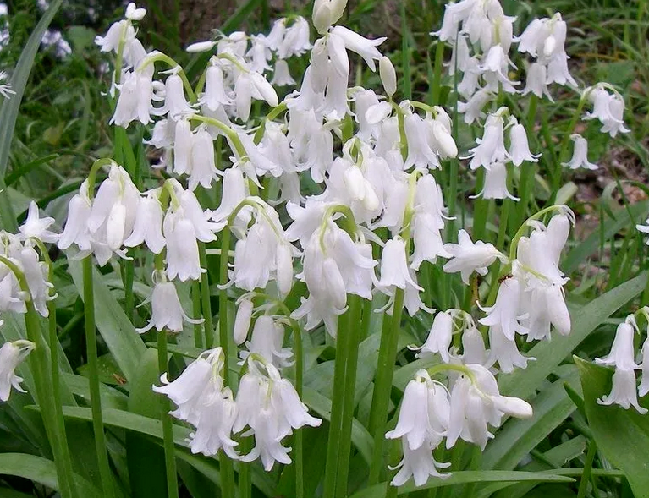

诺瑟弗德王室（NorthFjord）
“吾乃天命之人”
传说诺瑟弗德家族的祖先来自某个岸边开满雾谷铃兰的峡湾，在某一次可怕的事件过后，迁徙到了拜伦纳斯特。
最初他们靠着家族的天生机敏与悲天悯人的信条，获得了王国旧皇室的信任与人民的支持，也以拜伦纳斯特的捕鲸业为基础挖取到了家族的第一笔金。
后来，旧王室的残暴统治激起了人民与统治阶层的矛盾。诺瑟弗德家族顺势而为，协同其他王公贵族，发起了第一场人民政变，推翻了旧王室的统治并由此离开了拜伦纳斯特，进驻了旧王都，成为了新的王室。
但诺瑟弗德王并未舍弃拜伦纳斯特这个发家地，时至今日，拜伦纳斯特依旧是王国重要的贸易、港口、军事重地。
雾谷铃兰参考，颜色可以参考青蓝海岸的花

Slide 8

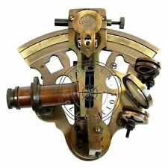
雷文海姆大学（RavenHeim）
“真理乃是逐字逐句不可撼动的事实”
雷文海姆大学的前身是旧皇家奥秘研究所，在官方对外的宣传来说，雷文海姆大学负责观测星象，预测天气，探究航道，研制机械等等学术工作。
而实际上，作为旧皇家自然奥秘研究所，其内部可以大致被分为两派。
一部分信仰科学与技术。他们诚恳踏实地探寻世界内可被观测的各种现象，通过数学、物理、化学等基础科学，衍生发展出机械学、船舶学、地理学等等二级科学。他们甚至在尝试让人类飞翔，以此来获取一个更加优越的群星观察角度。
激进又浪漫的研究方针使他们被称为“森提玛学派（Sentima）”。
而另一部分更加原始粗犷。他们通过对人体、草药、梦境、宗教、奥秘与魔法、历史与遗迹等对象的研究，将自己对世界的认知拉向了另一条更加神秘的道路上。他们相信世间的一切如此规律，必不可能是从混沌中偶然诞生的意外律，而是有更高的上位意志操纵着一切，也就是神。谣传，他们的终极目标是盗取神明的能力为己所用。
由虚无缥缈的灵感去牵引秘而不传的研究内容是他们的特征，他们被称之为“弥斯提斯莫学派（Mistikismo）”。
徽记为站在六分仪上的乌鸦
两个学派看似对立，但也并非完全水火不容，双方也有诸多合作研究。而两方学派也各有亲昵的势力。
总体来说，森提玛学派更倾向于军队与平民合作；
而弥斯提斯莫学派更加喜爱与贵族和医院合作，当然军队也是，只是有些看不起他们。

Slide 9
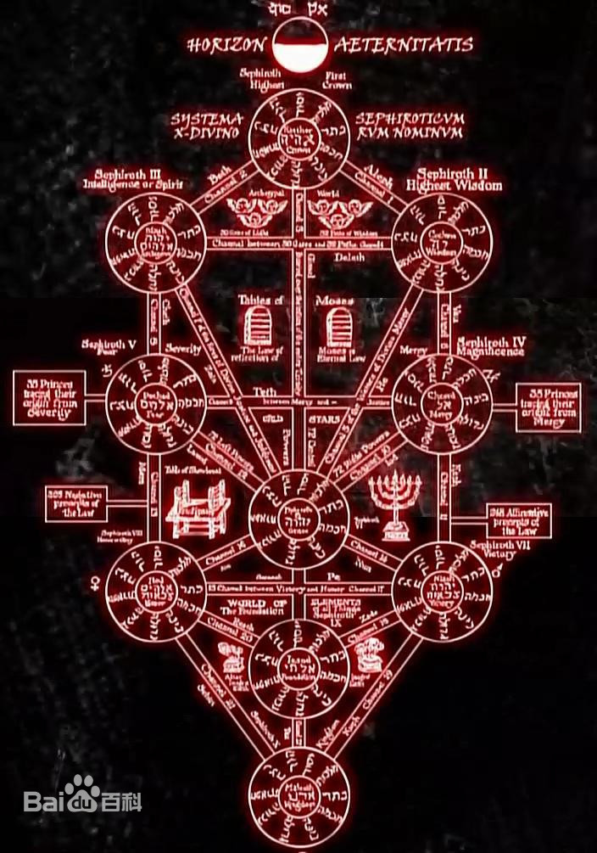

众生院（LaDomoCesta）
“万物为一，一为万物，众生平等”
LaDomoCesta这个称呼来自古语，具体起源已经不可考据，遗留的古代文书解释该词为“众生平等之地”。
而面对生死，众生平等。因此，LaDomoCesta如今指代的就是王立医疗所，被简称为“众生院”。
作为一个王立医疗设施，众生院的职责可不仅是负责简单的医疗工作。
在发展上，它承担着医学与人体研究、医疗人员培养、医疗设备研发、药品研发等研究工作。
在职能上，它承担着皇家、贵族等多阶级私人医疗资源维护；外派人员至各级城区进驻维护公共卫生；以及，军队、大学等特殊机构的医学资源与知识支持等等。
众生院信仰生命之舟，这是古代文书上记录的组成万物生灵的基本要素。
拜伦纳斯特的众生院的大厅地面上就刻画着该符文，以此连接到各个医疗前台站。而实际上，该众生院的整体建筑也是按照这个结构进行平面构造的。
在阶级矛盾与冲突愈发激烈的当下，原本就不多的医疗资源更加紧张，众生院内部的医师们也各有倾向。
是回归劳苦大众，是走向研究的极致，还是与王公贵族一起沉沦？
徽记可参考卡巴拉生命之树

Slide 10
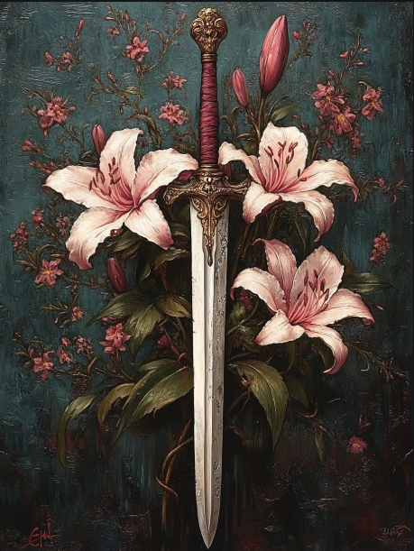
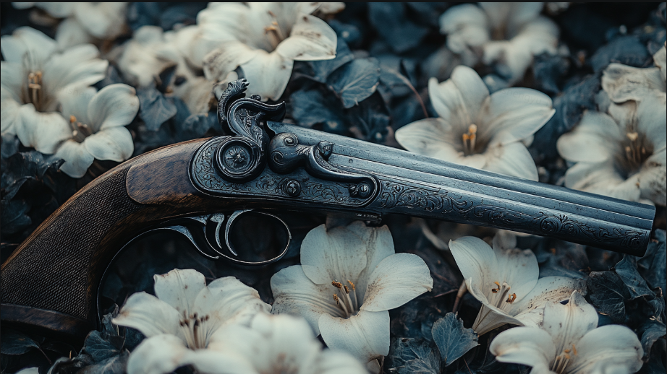
皇家督军（Royal Overseer）
“忠诚！”
皇家督军实际上应该算是一个行政机关，其最高领袖为至高督军。
该机构在官方名义上是王室对军队的操作杆，负责调度一切军事相关的决策，其中包括：皇家内卫、皇家海军、军需局、情报局、雷文海姆联合军事研究所等等，但皇家督军职责中最臭名昭著的却是与宗教相关的异端裁决所。
旧王时期，王国处于一个宗教百花齐放的状态，各地的人民信仰偏向于自然派。
即人民信仰万物有灵，其中以六位主神的信仰最为突出。
而在诺瑟弗德初王登基后，他坚信人类应该反抗愚昧神明的统治，人与万物皆为自由之身。他以此为信念建立了皇家督军的异端裁决所，阻止一切愚昧不安的信仰。
“上位者不再，上位者不在！”
随着各地偶发的奇异传说和神迹，使得“世间有无上位者？”的问题难以下定结论。当今的异端裁决所仍然严格管控王国内各种信仰，特别是针对六位主神中其他三位恶神的信仰。
而底层民众也在谣传：异端裁决所早已和雷文海姆联手证明了上位者的存在。
他们的目标如同弥斯提斯莫一样，想要夺取上位者的权能。
不一样的是，裁决所还想要猎杀神明，让愚昧的偶像倒下。
徽记为被雾谷铃兰缠绕的剑与火枪

Slide 11
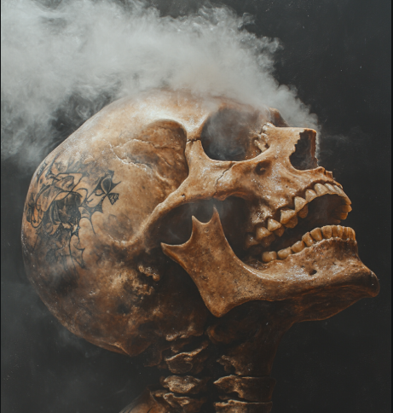
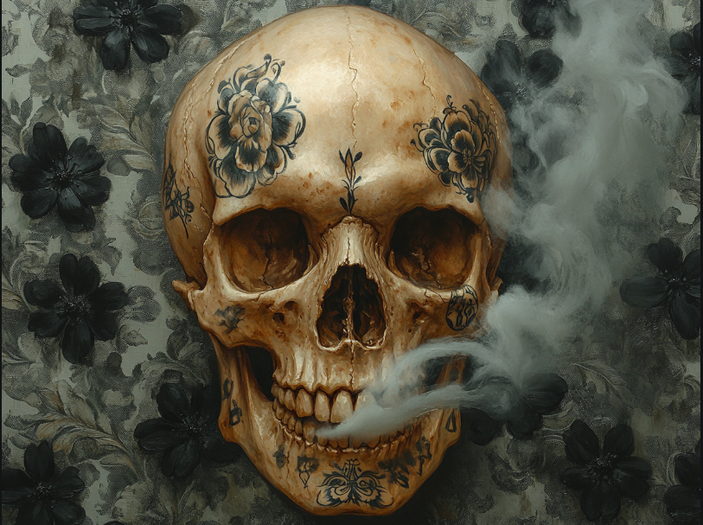
雾鬼帮（MistGhost）
“愚蠢的人宁愿将银币投进许愿池内，也不愿意用来买明天的晚餐”
有人说雾鬼帮是拜伦纳斯特历史上最为悠久的秘密结社。
其中的成员上可至王公贵族，下至贫民窟最底层的贱民。成员的职业组成也十分复杂，他们可能上一刻还是巧言善辩的流浪商人，下一刻就在街角成为了手握尖刀的暗杀者。
那些漫游在酒馆的雇佣兵，在工厂劳作的屠夫，在船上乘风破浪的捕鲸人，在贫民窟救人治病的派遣医师，在教堂引人向善的祭司，在暗巷出没的黑市商人都有可能是雾鬼帮的一员。
雾鬼帮成立的目的已经成为了都市传说。
有人说是他们引导了初王推翻旧王室；有人说他们是某位恶神的信徒；也有人说他们不过是一群流离失所之人，只是单纯想要在这个残忍的世界上生存下去。
他们做事不择手段，却恪守某些奇怪的准则，在这个世界上亦正亦邪地维护着自己的信条。
雾鬼帮的成员没有什么能够辨认的特征，但传说他们每个人都拥有一枚手工打磨的鲸骨制恶神钱币，那是他们为不知名理想死去后渡过冥河的通行证。
钱币上印刻着一颗吞吐烟雾的骷髅头。
徽记为吞吐浓雾的骷髅头

Slide 12
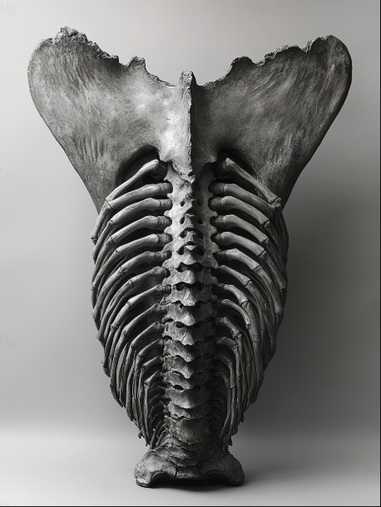
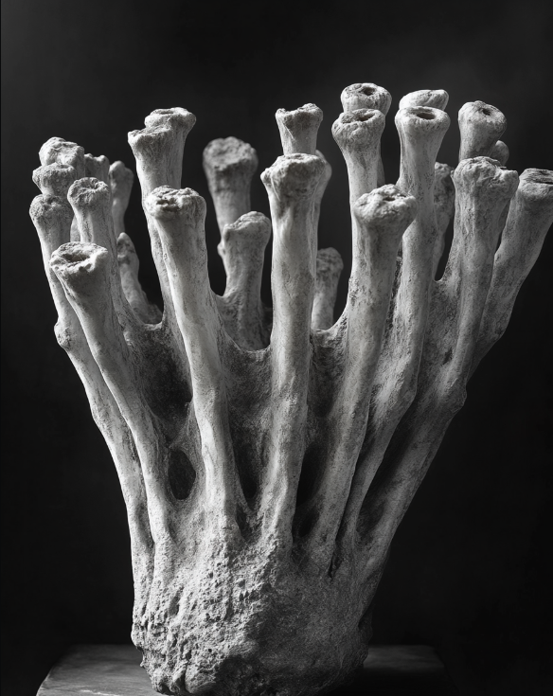
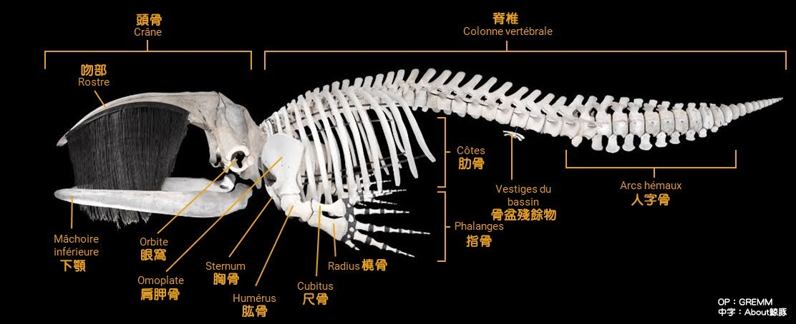
鲸骨教会（ Whalebone Church ）
“敬畏风暴，成为风暴！”
位于工厂区的鲸骨教会是拜伦纳斯特历史悠久的古老教派，其教堂内供奉着三位正神之一的风暴与狩猎之神——奥托西斯（ Autosius ），这也是捕鲸人们最常见的信仰。
鲸骨教会在工厂区的职责也并非只是宗教场所，它还承担着心理咨询、就业指导、婚娶丧葬等等一系列包办水手、工人、捕鲸人们人生大事的职责。
同时，随着鲸骨教会的扩张，教堂也吸引来了若干其他职能人员。例如来自众生院的离职医师、来自雷文海姆的研究教员、退役皇家海军等等。
他们或厌倦机关中毫无意义的工作；或厌恶贵族无聊的政治游戏；或原本就是出生此处的孩子。总而言之，他们重新回到这个地方，重新与人民建立连接。
鲸骨教会目前的领导者有三位，分别为：
风暴神官——斯托曼（Storman）先生；
众生院前护士长——芙萝伦丝（ Florence ）女士；
雷文海姆大学前星象与星象史学导师——塞莱斯特（ Celeste ）大师。
其中，
斯托曼负责日常出行归航的祈祷和周末礼拜；芙萝伦斯负责丧葬嫁娶和医疗支援；而塞莱斯特负责维护灯塔和每次出航前的天气预测。
徽记为被献给风暴的鲸鱼肋骨
肋骨被众多伤痕累累的手臂举起
肋骨上铭刻着密密麻麻的符文
这里没能找到什么好图
仅供参考，其他靠你想象了

Slide 13
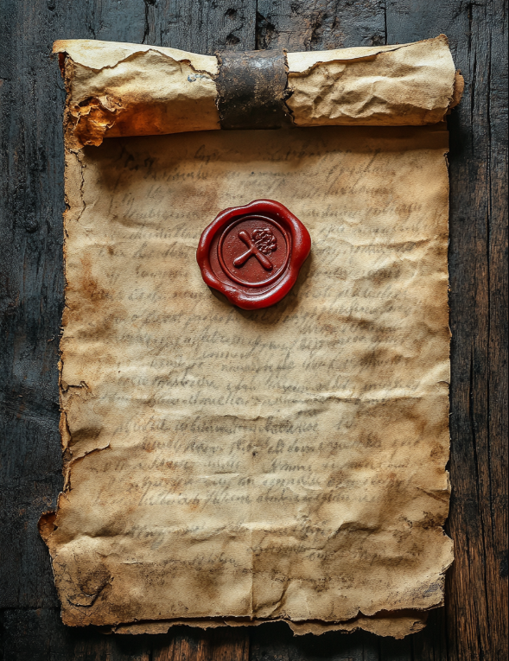
血港工会（ Blood Harbor Guild ）
“人民的利益至高无上！”
血港工会的历史可以追溯到旧王末期。
诺瑟弗德家重新振兴了捕鲸业，他们联合捕鲸人、水手、工人们一起成立了血港工会。他们以此为据点，从贵族、商人乃至不合理的严苛税法手中去保证所有劳动人民的合理利益，在当时确实卓有成效。
现在还是吗？
没人能下定论，也没人敢下定论。
血港工会从初期由诺瑟弗德家领导，从发展来看，从一开始就带有贵族基因。诺瑟弗德家在成为王室后，该部分的权能就被下放给了“所谓的人民”。
但在大部分的劳动者看来，这无非又是一个制造小部分既得利益者的过程罢了。
面对利益时，人很难保持所谓的“人民”身份。
因为，在宣扬公平之时，总有一部分人比别人更公平。
微妙的是，鲸骨教会似乎让劳动者们看到了新的希望，就像那座灯塔一样。
血港一词，来源于工厂港区旁的巨大污水处理口，工厂会将杀死的鲸鱼放血，连同那些污秽之物一同排入一旁的海港，导致海水变为血色，因此称其为血港。
徽记为一张撕碎的什一税账单

Slide 14
信仰
Religion

Slide 15
世界观细则——信仰
自古以来，拜伦纳斯特就有着六位神明相关的信仰，他们分别是：
繁花与潮汐女神——芙蕾雅（ Freya ）：象征生命，掌控生育与潮起潮落
真理天储——塔舍尔（ Tasher ） ：象征因果，掌控世界运行的规律和命运
风暴与狩猎之神——奥托西斯（ Autosius ） ：象征战争，掌控风暴
无形浓雾——弥斯缇（ Misty ） ：象征死亡与灵魂，掌控大海之上的迷雾与传说之中的虚海
繁星与虚境之主——纳尼奥（ Nanio ） ：象征存在与虚无、意识与思想、抑或是梦境，掌控时间与空间
绯红之王——维拉尔（Valar） ：象征审判与末日、万物终焉，掌控深渊
拜伦纳斯特的民众往往将这六位神明划分为三位正神和三位恶神。
正恶并非指其是正义或邪恶，而是其主要权能是偏向于正面的还是负面的。
在诺瑟弗德王上位后，有意打压三位恶神的信仰存在。
此外，在拜伦纳斯特，人们对同一神明的不同阶段也有单独的崇拜与信仰，而神也有对应的化身。

Slide 16
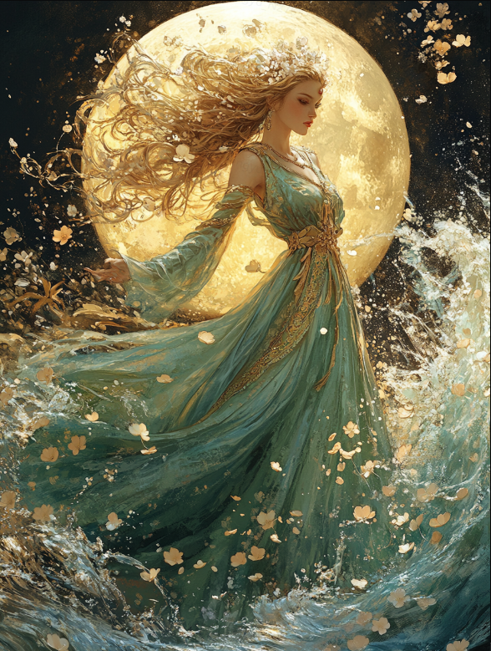
繁花与潮汐女神——芙蕾雅
芙蕾雅信仰起源于人类对潮汐的最初理解，潮涨潮落如同花开花落，象征着事物的生生不息。
在拜伦纳斯特，潮汐芙蕾雅象征着母性与生命，人们认为生灵之所以能够安稳的繁衍生息都是受芙蕾雅赐福所庇佑。
繁花芙蕾雅是芙蕾雅的年轻时的阶段，此时她被人们视为爱与美之神，是正值豆蔻年华的孩子们的守护神。每当一个孩子成年之时，其家人会为他们带上花与藤编制的头冠。成年礼时，孩子们会围着火堆舞蹈，最终将头冠投入火炎，象征着孩童时代的远去。
芙蕾雅神迹：
传说某一天，潮汐停止了，与此同时一位信仰芙蕾雅的女大公，在那个夜里返老还童。

Slide 17
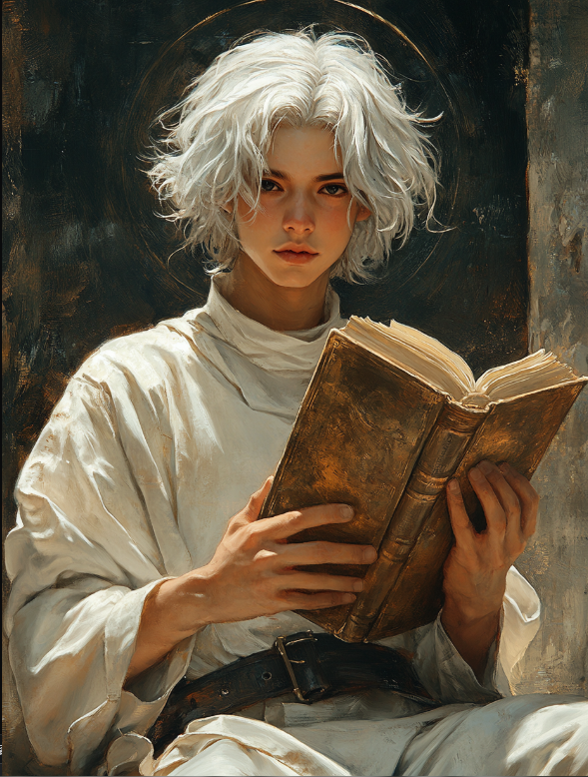
真理天储——塔舍尔
塔舍尔被成为命运与定理之神，他的存在象征着春去秋来，日升日落。
人们认为万物运行皆有其规律，万物进退皆有其因果，塔舍尔正是世界规律的掌控者。
由于世间万物是切实存在的，一份播种一份收获，这种极具现实主义的观点导向塔舍尔的信徒们热衷于及时行善，静待回报。
如果有确定的因，则必有确定的果。
这就是塔舍尔信徒的信条。
塔舍尔也被称之为历史之神，传说万物的推演都是他行进的痕迹。
据说，雷文海姆大学的森提玛学派有着数量众多的塔舍尔信徒，也许这也是他们热衷于实践的原因吧。
塔舍尔神迹：
在某个神秘仪式中，一位雷文海姆教授抛出一枚银币100次，得到99次反面。
在抛出第100次时，银币消失了，连同所有人一起。

Slide 18

风暴与狩猎之神——奥托西斯
没有一个水手不敬畏奥托西斯，没有一个捕鲸人不信仰奥托西斯，他是大海与风暴的象征，他是战士是与猎人的守护神。
在拜伦纳斯特，奥托西斯恐怕是最古老的信仰。
抛开那些后世出现的复杂神明，人们在最原初之时就在直面大海滔天的巨浪与喜怒无常的风暴。
因此，奥托西斯往往就代表着那股最强大的野生力量，令人敬畏的自然权能。
人们总将洋流和天气的变化解读为奥托西斯的神权，所以水手和捕鲸人们在出海和归来时，往往会向大海献上祭品，以求得奥托西斯的庇护。
森提玛学派觉得这是一件很可笑的事，其信仰内的大海基本等同于奥托西斯，那么这个祭品到底是寻求庇护？还是寻求原谅？
抑或是贿赂神明呢？
尽管如此，民众依然屈服于所谓的神明力量，惶惶不可终日。
奥托西斯神迹：
传说在南海的尽头有一个巨大的漩涡，据说从那，你能听见奥托西斯的号角声。

Slide 19

无形浓雾——弥斯提
弥斯提总被描述为一位墨绿色长发，身穿黑色长裙的优雅女士。
相传，总有船员在大雾之夜的汪洋之上，透过朦胧的月光，看到一位神色冷峻的美丽女神赤脚行走在大海之上。
当她如同舞蹈般挥动手上巨大的黑色镰刀时，浓雾会散去，天上海下同时出现一青一红两轮巨大的月亮。
这象征着，船只已经航行至死亡女神弥斯提的虚海之上了。
人们对死亡总怀揣着复杂的情绪，悲怆，恐惧，敬畏，安心，怀念。
对于活着的生灵来说，死亡应该是最平等的事情，无论身份的高低贵贱、学识的渊博与否、身家的富贵贫穷，所有的一切都会在死亡的那一刻收束。
死亡是万物的安眠，是万物的归宿，是万物的平等，是残酷世界对人们最后的怜悯与祝福。
尽管因为对死亡的恐惧，使得无形浓雾弥斯提被拜伦纳斯特大多数人视为恶神，但其展现的意志与教义仍使得一部分民众对其抱有坚定的信仰。
弥斯提神迹：
每逢秋季的弥雾之月，拜伦纳斯特都会弥漫起浓雾。某天，某个丑恶贵族打破传统奢靡出海。那晚，灯塔被一位不知名的老人关闭，当浓雾散去之时，所有贵族船队在海面上消失。

Slide 20
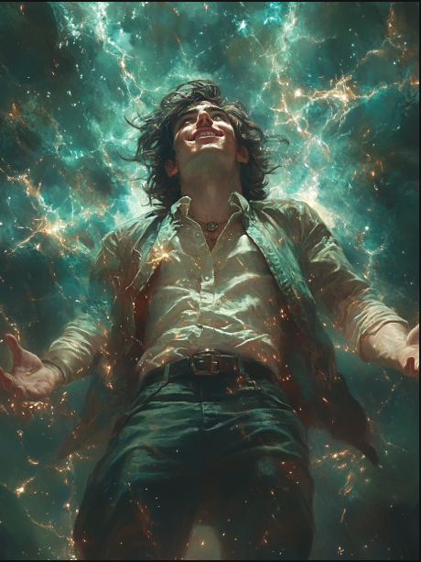
繁星与虚境之主——纳尼奥
据传，虚境之主存在诸多化身，而纳尼奥是其中最广为流传的名字。
弥斯提莫斯宣称，虚境是一片荒芜之地。但有人说那是宇宙与天空的深处；有人说那是放逐者的空间；也有人说虚空从来就在身边，只是与现实隔着一层薄薄的帷幕，而解开那层帷幕，你就能看到真相。
而纳尼奥正是这层帷幕的守护者，也是虚空的主人，同时也掌控着时间与空间。
在古老的传说中，纳尼奥是最愿意亲近人类的神明，尽管这种亲近并不都带着善意。纳尼奥乐于观察并操纵人类，他总是在历史的长河上现身，赐予当时那些天命之人不可言说的知识或者能力，甚至那些天命之人都未曾察觉。然后，纳尼奥的双眼会从四面八方透过帷幕来观赏人类为他献上的华丽戏剧。
比起奥托西斯的喜怒无常，人们对纳尼奥的恐惧来源于该神明的狡黠态度，他对于人类，或者世间万物总是处于一个难以琢磨的好恶态度，由此他也被称为恶作剧之神。
与此同时，总有人宣称自己在夜晚的安眠中遇见了踏碎帷幕出现的纳尼奥，因此他又被称之为梦境之神。
“吾乃存在的存在，吾乃虚无的虚无，吾不可追视，吾无处不在。”这是雷文海姆大学藏书——《呢喃者的低语》的残页。
纳尼奥神迹：谣传梦境者的身体上都会有一个标记。

Slide 21
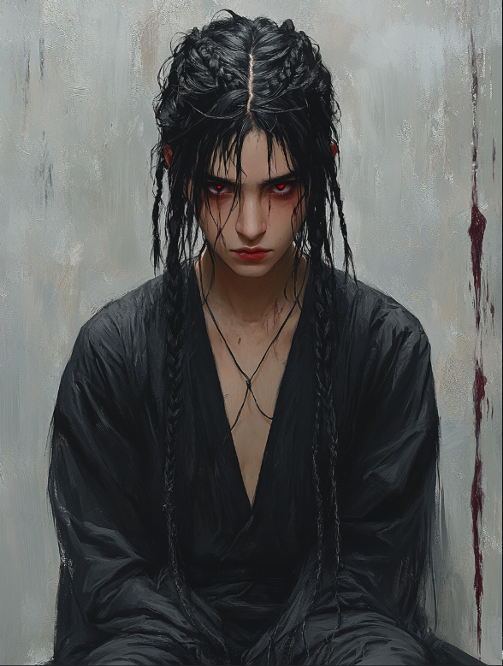
绯红之王——维拉尔
“当弥斯提跨过虚海，将世间所有罪人投放到一个永不见天日的地狱受苦之时，绯红色的王将从深渊苏醒，审判其一切罪恶，神明亦如此。”
——雷文海姆藏书《预言书：灭世者》
绯红之王维拉尔在民间是一个模糊的存在，没有真正的信徒和教派，他往往被当作了某种毁灭性的意象存在，就像海啸、地震、飓风一般，是存粹的毁灭。
尽管如此，在许多秘密结社中仍然有人发掘到了维拉尔的存在。
从那些古老的密卷中，维拉尔被描述为一位绯红眼眸的黑发少年，他控制着一处名为深渊的奇异空间，如同虚境之主一般，与现实隔着帷幕。与纳尼奥不同的是，维拉尔似乎对人类的兴趣不大，他正做着什么其他事。
虽然维拉尔被称之为纯粹毁灭和审判的恶神，但众多秘密结社的成员仍然对他抱有强烈的信仰，并宣称他才是人类真正的救世主。
“他本是人类！他本是人类！他本是人类！他不是那些愚昧的偶像！他是先驱者！”
——雷文海姆藏书 · 冰海古文卷其七
维拉尔神迹：无。

Slide 22
城区
Area

Slide 23
工厂区
拜伦纳斯特被誉为鲸骨上的城市，整个城市的兴盛离不开捕鲸业的繁荣。
最早，捕猎鲸鱼的最大作用是为当地居民提供食物，尽管鲸鱼肉并不是传统意义上的美味食材，但胜在其丰富的产能和取之不尽的数量。
这些灵性生物的骨头也从古至今被当作重要的宗教宣传材料，特别是在奥托西斯信仰中的鲸鱼饰品，被视为是狩猎勇气的象征。
而在纳尼奥信仰中，传统中的纳尼奥赐福符文会被雕刻在鲸鱼骨头之上，并被宣称不同的符文会带来不同的能力祝福。
随着时代的发展，在森提玛学派的努力下，人类逐渐发现了鲸鱼身上产出的油脂有着易燃易保存的特性，于是鲸油被作为燃料广泛运用在了机械动力学上。其产出的鲸油灯、铁轨装置、远洋航行船等发明，为拜伦纳斯特乃至全世界的人类都提供极大的便利。
经过特殊的工艺处理，并混杂其他矿石，鲸油被制作成了可以短时间剧烈燃烧的鲸油火药，并因其强大的防潮性能，替代原来难以保存矿石火药。这使得鲸油又成为了一种十分珍贵的战略物资。
拜伦纳斯特的工厂区也许不是最大的，但作为历史上最为悠久的鲸鱼产物产出区，拥有世界上最好的屠夫、水手和捕鲸人，其处理和产出的鲸鱼制品代表着当今世界的最高水平。
而该地区的兴盛，背后站着诺瑟弗德王。

Slide 24
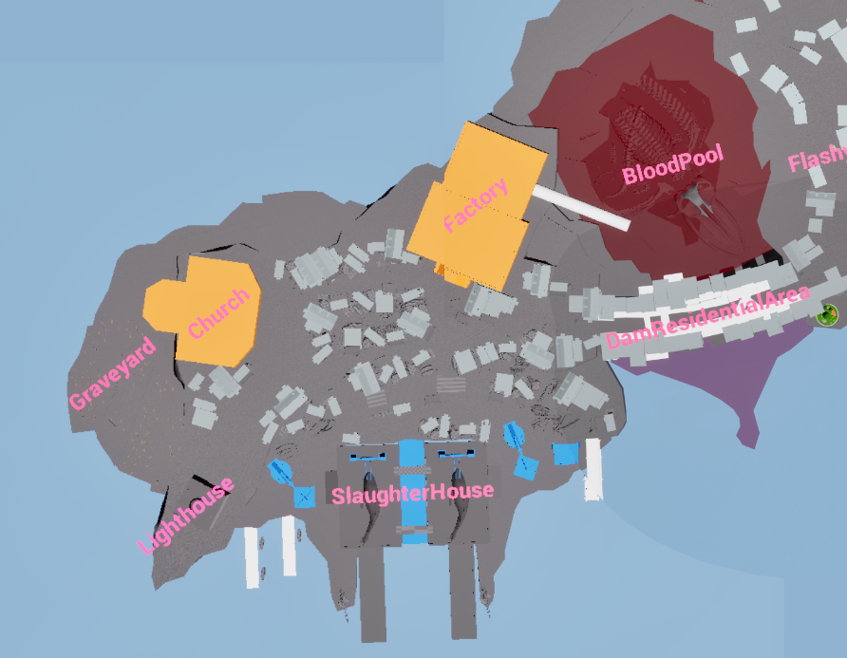
工厂区平面图
沉溺之池
血港工厂
风暴桎梏教堂
血港居民区
浸洗大坝与老桥
崖间墓地
巨火灯塔
屠宰场

Slide 25
工厂区——天轨之眼
天轨之眼灯塔可以说是一处远古遗迹，它最早并非承担航海信标的职责，而是一处古老的观星遗址，传说它是由建立风暴桎梏教堂的那三位圣徒一同建立。
“观测繁星乃是对纳尼奥的试探，而据说繁星的轨迹暗示了塔舍尔的真理本质，这是纳尼奥对塔舍尔的亵渎。
因为，宇宙的真理不应被愚昧的生灵窥探。”
——大书库禁书室，《三圣徒的悲叹》
随着时代的变迁，该观星遗址因为其绝佳的地理位置，被雷文海姆的森提玛学派出资改造成为了灯塔。这是一次双赢的产学结合，学院派获得古老的观星遗址，血港获得完美的归航信标。
当然，在外界看来，所有人都无法理解森提玛学派为何要花如此重金买下这处废石堆，这是森提玛学派的不传之秘之一。
现在的天轨之眼由森提玛学派年老退休的塞莱斯特大师管理，而这个古老的秘密也因为其历史悠久，在森提玛学派内都鲜有人知。

Slide 26
工厂区——风暴桎梏教堂
风暴桎梏教堂是一个以奥托西斯信仰为主的集会所，最早为工厂区的工人、屠夫、水手还有捕鲸人服务，因此聚集此处的人多将自己称之为鲸骨教派的一员。
教堂的最早建立于三位传说中的不知名圣徒之手。一场风暴过后，他们在拜伦纳斯特的海岸上发现了若干鲸鱼的遗骨，不同于一般的鲸鱼骨头，其通体漆黑且格外巨大，上面还遍布着奇异的符文。他们将其中一根巨大的鲸鱼肋骨供奉起来，并使用其他骨头作为承重结构的材料，在丘地之上建立的教堂，并将教堂取名为风暴桎梏。
随着时代的变迁，最早那个破败的木制小教堂也被不断修整、迭代、重建，逐渐成为了拜伦纳斯特的地标之一。
随着捕鲸业的繁荣，聚集在教堂的成员和信仰方式也逐渐多样化，但总体目标还是为即将出航的人们提供心灵上的慰藉，以及返航伤员的救治。
而聚集在此地的鲸骨教会，也逐渐承担起了一些远超教会本有的职能。血港工会和某些贵族对此颇有微词，他们认为该教会尽管不信仰恶神，但其功能性已经到达了结社的地步。

Slide 27
工厂区——崖间墓地
崖间墓地坐落在风暴桎梏教堂后方的突出悬崖处，尽管大多数的居民都葬身在大海之上，但只要能够找回尸体，这里将会是他们最后的安息之地。
在奥瑞丁 · 诺瑟弗德成王的那一夜，这里埋葬了许多当年起义军的遗体。
在那一夜后，奥瑞丁获得了很多，同时也失去了很多。
此后，他在崖间墓地独居数天，亲手栽植了大量的雾谷铃兰，以此来祭奠这些与他一起奋斗的先驱们。
而当奥瑞丁离开拜伦纳斯特，迈向王城，在一场又一场血腥的厮杀后，成为无上的诺瑟弗德王后，他似乎完全转变了。
“孩童时代已经远去，愿我再临之时，雾谷花开。”
崖间墓地的崖壁处有一幢小木屋，那便是当年奥瑞丁的独居所，那里供奉着目前拜伦纳斯特唯一的恶神灵龛——无形浓雾弥斯提。
也许哪怕是向恶神祈求，奥瑞丁 · 诺瑟弗德也希望那群战友能够获得永恒的安眠吧。
啊，那万古的长眠。

Slide 28
工厂区——血港工厂与沉溺之池
血港工厂是拜伦纳斯特城内官方认可的唯一鲸鱼捕猎、处理机构，并为此颁发了猎杀许可和相关法律。
它最早由诺瑟弗德家族与一众平民成立，即是拜伦纳斯特城邦贸易繁荣的标志，也是诺瑟弗德家族成为皇家象征的第一步。
血港工厂的建立也伴随血港工会的兴盛，这个工会旨在为工人、水手与捕鲸人谋取合理的利益，这是在旧王高压的税收压力下，民众与诺瑟弗德家不得已而为之的举措。
至少，表面上是这样的，但无论怎么说，诺瑟弗德家确实在此获得了家族崛起的第一桶金。也以此为基本盘，掀起了对旧王的起义。
此外，血港一词来自于工厂在处理鲸鱼尸体时排出的血水与内脏，它们通过多个巨大管道排放至工厂旁边巨大的坑池之中。这些污秽之物，会随着潮汐的起伏被缓慢带出那个巨大的坑池，并将海港污染成血色。
由于巨量的污秽之物十分粘稠，当坑池的大坝为开闸之时，其中的海水就如同沼泽一般，一旦坠入则无法动弹，因此这个坑池被成为沉溺之池。
沉溺之池并非人工开凿，而是天然形成的。在古老的传说之中，一颗锈红色的流星坠落此地，轰击开了这块区域，由此形成了这个地理奇观。
血港工厂与公会目前的管理者为：阿维达 · 西普利塔（Avida · Hipokrita）

Slide 29
工厂区——浸洗大坝与老桥
浸洗大坝坐落在沉溺之池和大海的分界线上，是工厂区连接外城的唯一通道。而老桥是在大坝之上堆叠构建的商业与居住并行的区域。
每逢捕鲸季，浸洗大坝每周都会开放两次，用于排放血港工厂的废弃物到大海之中。其开放与关闭的权力由皇家授权，被掌握在血港工会的手中，大坝每逢周三和周日的清晨会打开，并在次日傍晚关闭。
老桥是在浸洗大坝上二次堆叠建立的居民区，其中的居民大多是外城区的穷苦人民或是工厂区工作的工人。初版的大坝并没有这些上层建筑，而随着工厂区的扩建，为了满足廉价的消费需求和居住需求，老桥才被搭建了起来。
起初，老桥只是一些简易的木制棚屋。随着人口的逐渐聚集，可以说逐渐变成了一条工人、水手与捕鲸人的欢乐街。里面有着小酒馆，饮食店，小赌坊，工坊，廉价百货小店等等日常所需的基本商业组成。
每当出航结束后，那些工作者们总是会去老街的酒馆和饮食店大快朵颐一番，然后穿过大坝，消失在暗巷的某个小屋内继续工作之后的放纵。
而老桥和大坝之间的空间，也被各种小摊小贩占用了。每日的清晨和夜晚，老桥之下大坝之上总是充斥着各种充满活力的叫卖声。
对于游客来说，这里应该是最能展现拜伦纳斯特民俗风情的地方。
尽管，未开闸的沉浸之池的气味并不好闻，但你很难说这不是入乡随俗的一部分。

Slide 30
外城区
当你住进外城区，说明你至少有点小钱了。无论你是商人、公职人员、外派医师、还是商铺老板，这些身份尽管无法带你跨过灰烬之门，但是也足够你将自己与工人、水手、捕鲸人、小贩这些被人视为底层人的三教九流区分开来了。
至少，外城区的居民是这么认为的。
在旧王室时代，外城区才是真正的市中心，而不是平民的市中心。当时的市政厅正坐落于此，而周边是当时的市政广场。
在那场象征反抗的绯红之夜结束之后，象征旧王权力的市政厅被焚毁，在那冰冷倾颓的废墟之上，民众用鲸骨建立起了象征欢乐的史东瑞里克酒馆，而诺瑟弗德家族登上了王座。
从此原本的中心城区变为了平民的居所。
所谓反抗的骄傲在外城区的处处都遗留着痕迹，而那些成功者们，却在时代的间隙中悄无声息地迁移进了拜伦纳斯特内城。
虽非无人察觉，但不可言说。
阶级从未消弭，无论是人与人，还是神与人。

Slide 31
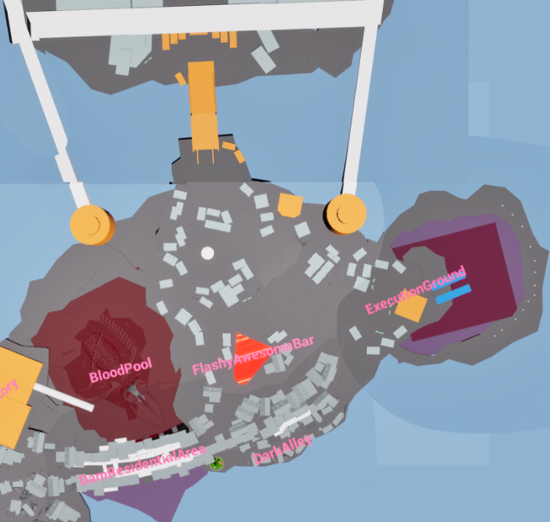
外城区平面图
灰烬大门
回响大桥
安息小教堂
瑟内斯特监视塔
德克斯特监视塔
池景广场
罪人之渊
肉勾行刑场
余烬酒馆
暗巷

Slide 32
外城区——余烬酒馆
余烬酒馆兴起于深红之夜后，诺瑟弗德王奥瑞丁与众人在旧市政厅的废墟之上开怀畅饮。随后，一众反叛者在此建立了余烬酒馆的雏形，其意为反叛之火燃烧之后的灰烬。
在新拜伦纳斯特城，余烬酒馆有着浓重的历史象征意义，作为绯红之夜结束的标志，吸引了无数的游客造访此处。随之而来的便是吟游诗人、魔术师、雇佣兵、行商狼人、情报贩子、雇佣兵这些喜闻乐见的人群，这使得每天都人声鼎沸的余烬酒馆总是流淌着许多或真或假的传奇故事。
余烬酒馆当前的老板是一位优雅的女士，她没有名字，但被酒客们称之为抉择夫人。传说，抉择夫人是一位万事通，在拜伦纳斯特如果你有无法处理的难事，抉择夫人总能给你找到一条路子。而问题就是，你得付得起她的要价。
哦，当然，如果你找得到她的话。
而酒馆的前台还有一位传奇人物，他满头银发，穿着得体剪裁的黑色正装，为人温和尔雅，总是一刻不停地擦拭着银质高脚杯。
他倒是有名字，叫哈兹，熟客们总是亲切地喊他为老爷子。
除此之外呢？无人知晓。
只知道但凡酒馆出了事，都是哈兹老爷子出手摆平的，而见过他出手的人，要不沉默不语，要不已经死不见尸了。
余烬酒馆的结构是标准的三角街角酒馆，虽然这么说，但某种意义上它有点过于大了。最初，它利用旧市政厅的残垣断壁、木头、还有炼金术强化鲸鱼骨头混搭，搭建出了其基本的应力结构。但随着时代的发展，人们又在此基础上进行了数次修缮，它又被增加了当前时代应有的一些机械设施与结构，比如鲸油照明灯与灯牌、恒温存储酒箱、黄铜机械扩音器等等。现在的余烬酒馆看上去就是一具身背大量酒桶横尸在石头废墟里的鲸鱼。

Slide 33
外城区——肉勾行刑场
当你穿过人声鼎沸的老桥，走过热闹非凡的余烬酒馆，借着醉意再往西面行走几步，你就能看到这血腥的屠宰场——污秽的肉勾行刑场。
那血腥味会如同沸腾的蠕虫一般残忍地钻入你的鼻腔，刺激着你脆弱的神经，身体的战栗会快速驱散你血管内的酒精。
在诺瑟弗德王下令严管恶神信仰的时期，这里几乎每天都会从皇家督军裁决所和寒脊高塔内送来罪人。
按照传统，这些罪人会带上鲸骨制的颈部和手部刑具，蒙上双眼，然后在胸口用骨刀刻上罪人的印记，最后被送到此处。
肉勾行刑场错立着许许多多屠宰场的肉勾，那些罪人最终会被贯穿锁骨吊立起来了，在三天后的夜里被投放进一旁的罪人渊之中。
传说，这种行刑方式来源于诺瑟弗德王对旧王的处刑，在绯红之夜的终末，奥瑞丁 · 诺瑟弗德以这种奇异的方式处决了旧王。
因此，旧王被成为原初的罪人。
“你们被骗了！那是亵渎！我们才是天选！我们才是神仆！” —— 某个旧贵族

Slide 34
外城区——罪人之渊
与肉勾行刑场紧密相连的便是罪人之渊。
经过长达三天的锁骨吊刑和风吹日晒，那些滴水未进的罪人大多已经失去意识，至少也神志不清了。到了第三天的夜晚 ，皇家行刑官们会重新来到此处，将罪人从肉勾上放下，将其直接投放进罪人渊中。
每个初次来到罪人之渊的人都会惊叹此处奇异的构造，巨大人工石桩被钉在近海处，旧王时期精致的花纹被雕刻在石柱之上。石柱密集排列，构成一个巨大的围栏，平民船只被禁止靠近此处，而皇家与贵族船只也会默认尽量避开此处。
实际上，除了那个来自旧王时期的巨大古老围栏，罪人之渊本身并非人工开凿的。当人们从浅海向大海方向走去，往前仅仅十几米，水深瞬间就会被拉低到一个令人恐惧的深度。
森提玛学派称之这种现象为海底悬崖，在付出数十条人命的人工探索后，森提玛学派发觉这是一条长四十多米的宽十米左右的巨大海底裂缝，它被旧王围栏完美地圈定起来。
传说，那些侥幸返回的潜水者说，通过潜水鲸油灯窥探到了裂缝浅层的奇异景象，那是一些比旧王时期更加古老风格的建筑残骸，被随意堆砌在裂缝下的层级结构内。
另外，他们还声称听到了从未听闻的鸣叫声，无法分辨是什么物种。
据传，后续森提玛学派和弥斯提斯莫学派联合又进行了几次秘密潜水探索与实验，但其实验内容已经作为高度机密文件被封存在雷文海姆大书库的机要处内。
而与此同时，皇家督军也下达了平民永久禁止靠近行刑场和罪人渊的新禁令。

Slide 35
外城区—— 暗巷
当你跟大多数人谈论暗巷时，他们脸上都会露出复杂的神情，有躲闪、有向往、有狂热、有恐惧，但其中更多的是兴奋。
你可以在余烬酒馆找到大多数你想要的东西，但那些不太合法的东西，只有当你亲自进入暗巷时才能找到。一般市民只会在这找到妓女、赌场、违禁药物，他们自此就会洋洋得意地宣称自己已经看穿了拜伦纳斯特表面的光鲜亮丽，已经直达城市的真相。
而那些真正行走在律法与道德边缘的亡命之徒才真正知道，这些平民刻板印象内的违法勾当其实是暗巷的伪装。
传说，暗巷的面积和深度远比看到的更加巨大和深邃。直到那暗巷的深处，你才能看到这个城市最黑暗的秘密。那些类似结社集会、秘密仪式、人体实验、邪神祭祀等等亵渎行为在每个夜晚都在悄无声息地进行着。
暗巷就像这座城市淤堵的血管一般，肮脏而丑恶。
有人说暗巷深处是雾鬼帮在运营，那些骇人听闻的事件都在雾鬼帮的包庇下鲜有人知。
但谁知道呢？
有人称自己是鬼，却尽行人事；有人称自己为人，却干绝鬼事。
那些在暗无天日的暗巷深处行色匆匆的人，都怀揣着无人知晓的秘密。
而知晓秘密，是要付出代价的。

Slide 36
外城区——监视塔
瑟内斯特和德克斯特高塔兴建于诺瑟弗德王上位的那一年，最早是作为拜伦纳斯特的地标之一而存在的。
两座高塔作为诺瑟弗德王保护民众、为民众举起利剑的象征而闻名于世界。
在拜伦纳斯特还不分内外城区的年代，平民们每逢归乡之月都会聚集在两座高塔之上。他们会点燃篝火，驱散寒雾，欢庆新的一年时节的到来。
时过境迁，随着皇家督军制度的建立，技术与奥秘的飞速发展，国内阶级的冲突愈发激化，拜伦纳斯特不知何时被拆分成了内外两个城区。而这两座原本代表守护的高塔，不知何时成为了压在人民头顶与心里的监视塔，成为了必须要被仰视的存在。
“我们绝非待宰的羔羊！”
但在审判纪元，每天从寒脊监狱都会源源不断地运送来罪人，如同流水线一般，他们从德克斯特监视塔落地，蹒跚路过外城区的峭壁边，直达肉勾行刑场，随即被投放进罪人之渊，葬送在深渊之中。
监视塔早已成为高压与恐惧的象征。

Slide 37
外城区——回响大桥
正如历史记载的那样，在旧王时期，拜伦纳斯特的城市中心是如今的外城区。
当今那个贵族出入的内城区原本是贫瘠的小荒岛，连接城市中心的便是如今的回响大桥，而那时的大桥仅仅只是一座石桥。
直到诺瑟弗德家定居拜伦纳斯特，并掀起一场对抗旧王的风暴，旧桥在深红之夜被怪异的力量所摧毁。
深红之夜奥瑞丁 · 诺瑟弗德在成王之后宣布重建大桥，而作为工业时代的明珠，大桥由森提玛学派操刀，运用了王国目前最尖端的机械工程技术。
大桥的主体使用了上好的萨罗斯钢铁，钢铁外部和桥面包裹铺设了耐受海风侵蚀的拉维斯特橡木。大桥的中心被一分为二，依靠桥头桥尾两侧的四个巨型鲸油桶进行机械驱动，在有每天夜里或有皇家贵族的船只通行时升起。
当大桥升起时，那巨大机械的轰鸣声被内城高墙反射，并在两座监视塔之间回响，因此得名“回响大桥”。
某一位传奇造船匠曾经踏足此地，他惊叹于回响大桥的精美的工业结构和外观。但就目前看到的动力供给，四个鲸油轮转机似乎也无法真正抬起大桥，着背后似乎还有弥斯提莫斯的手笔。

Slide 38
外城区——灰烬大门
与内城区高墙堆叠的巨大苍白寒脊石不同，镶嵌其中的巨型城门——灰烬大门，整体呈现出一个深锈红色的观感。就像是在洁白皮肤上用利刃刻下的伤口，然后再次愈合的血痂一般。
这也难怪，灰烬大门的是用深红之夜中死去战士们的剑熔铸而成。
其门内的一面是起义者的剑，象征守护；
其门外的一面是旧王的剑，象征恐吓。
巨大的城门上那些剑交错相叠，扭曲在一起，盘根错节地纠结在一起，犹如堆叠的尸体一般。
尽管深红之夜结束之后，人民获得胜利，但那个胜利可以说是惨痛的，似乎也并没有很光彩。
就像灰烬大门一般，是拜伦纳斯特不可磨灭的一道伤疤，时至今日仍旧隐隐作痛。
那对内象征守护，对外象征恐吓的对象，似乎也随着回响大桥，被一分为二了。

Slide 39
内城区平面图
灰烬大门
回响大桥
安息小教堂
瑟内斯特监视塔
德克斯特监视塔
池景广场
罪人之渊
肉勾行刑场
余烬酒馆
暗巷

Slide 40
内城区——银棘大道
银棘大道是一条贯穿内城区的大路，从灰烬大门开始延申，在最北处的穹顶观星所处划过一道优雅的弧度，然后向右直达内城区深处的诺瑟弗德旧宅邸。
银棘大道是以黑曜石与雪花石膏铺就的八车道大道，其中心和两侧被抬高，以应对排水需求。路面镶嵌黄铜鲸油管道组成的复杂的几何纹样，为每隔三十米便矗立着铸铁鲸油灯柱提供能源，灯柱的顶部雕刻着口衔榭寄生的狮鹫徽记，这是皇家中央工坊的标志。
大道中央隔离带两侧种植着银色的月光蕨，它的叶片在夜间会泛出磷光，隔离带的正中央是严格按照按照内城区中轴线切分的内城轨道列车。
内城区外围是四座鸢尾花公馆，那是那些贵族，政要，富商，学阀的居所，公馆是联排的三层新哥特式建筑，外立面采用炼金术处理的变色琉璃砖，日出时呈珍珠灰，正午转为矢车菊蓝。每个内嵌的拱顶门上都镶嵌着黄铜制的家族徽章。
沿着银棘大道再往内城区的北面深入，就来到的内城区的中心广场，往北是穹顶观星台，往西是皇家海港及其事务局，往右是市政厅与皇家督军办事处。而众生院与雷文海姆大学拜伦纳斯特分校也在其对角的不远处。

Slide 41
内城区——皇家海港及其事务局
皇家海港兴建于诺瑟弗德王执政初期，原本是作为一个标准的旅游景点打造的，其设计与建造的初衷是希望游客下船之后能够快速感受到富足的当地文化氛围与娱乐气息，以此来赚取游客的第一笔消费。这里有着精致小巧的小吃摊位和移动推车商店，旨在不影响这些高贵客人心情的前提下，贩卖虚假的平民烟火气。
海港整体成T字型。沿着海港的破潮堤的两侧，海港构建了十二道放射状弧形防浪巨石，每块石料雕刻着不同海洋生物浮雕，涨潮时浪花会激活堤坝内嵌的簧片，奏出《皇家舰队进行曲》片段。主码头铺设磁力吸附式钢板，可根据潮汐自动调节倾斜角度。
一转朝南，在破潮堤面向向工厂区的方向，还坐落着著名的潮汐时钟。它由2000个回收船钟零件组成。顶部潮汐动力机每半小时驱动铜球沿轨道滚动，撞击不同大小的铃铛模拟潮声并以此提示时间，底部商店还出售出售用同款外貌特征的小型鲸油怀表。
而朝北的方向，则停靠着海港事务局的浮动政务厅，它由退役的旧制皇家三桅海军小型舰船改造而成，船艏部位镶嵌着从沉船打捞的奥托西斯铜像。在船只原本的木质结构外还包裹着一层铜合金铸造的波浪纹饰板，经特殊氧化处理呈现孔雀蓝锈色。其船桅实为信号塔，通过点起的鲸油灯来引导船只停靠。
目前的管理者为征服者号的船长，皇家海军一级总司——伊阿宋 · 坎克尔（Jason Kankel）

Slide 42
内城区——市政厅
在深红之夜后，旧王时代的市政厅被诺瑟弗德王及其追随者焚毁。在上位后，诺瑟弗德王下令在内城区中新建了名为灰铜庭院的复合建筑，作为拜伦纳斯特的新市政厅。
虽然名为庭院，但该建筑给人的整体观感更倾向于堡垒。建筑基底为六边形花岗岩基座，每边宽45米，在基座四角处带有十二根黄铜包边的蒸汽排气管，冬季供暖时喷出带有松脂香气的低压蒸汽。
整体建筑围绕中心的政要庭修建，庭院中心树立着持剑而立的诺瑟弗德王雕像，而庭院还通过回廊连接着四角的风格不一的行政塔，它们分别是：
西北侧的行政主塔——王权砝码，入驻的是皇家督军办事处，裁决所，司法议会，神秘事物管理司，海事局办事处
东北侧的行政次塔——纹章之庭，入驻的是贵族管理司，工行评议会，财政司
东南侧的行政次塔——时轨大厅，入驻的是人权司，旅人管理司，资源管理司
西南侧的行政次塔——齿轮圣所，入驻的是工业发展司，皇家中央工坊，城市开发与规划办公室
四座行政塔的顶端都蹲坐着可旋转的皇家中央工坊的狮鹫石像，眼窝装有旋转式鲸油投射灯，以此在夜晚提供照明。
除开联通各个行政塔的二层回廊以外，塔与塔之间的半空还联通着大量的加压气动文书管道，以此来保证各个部门能够快速传递信息。
市政厅目前的管理者为聪慧的二王子墨菲斯托 · 诺瑟弗德（ Mephisto · NorthFjord ）。

Slide 43
内城区——众生院
众生院原本在旧王时期是曾是一座修道院，而其中居住着静默修女会的成员，曾经的静默修女们有着超乎常人的医学知识，这似乎与她们的信仰息息相关。
时至今日，没人知道当初的静默修女们究竟信仰着哪位神明，但至少可以确定不是已知的六位神明之中的任何一位。
如今，众生院中静默修女已经不多了，她们大多还保留着静默的传统，不会与任何人进行口头上的交流，但由于其高超的医疗技术她们仍然在众生院任职。
一部分作为一线的医师，直接带领着后日成长起来的非修女医师们进行救治工作；
一部分作为医学讲师，当然是通过书面和实操教学，进行着医学生的培养和理论研究的教学工作；
其中，雷文海姆大学是静默修女们的深度合作对象。
传说，深红之夜也有着静默修女活动的身影，也许这就是在王权更替后，她们能未受任何影响，继续着救人治病的信条吧。
静默修道院是以生命之舟的形状修建，而如今的众生院也是依照旧址的形状和风格进行维护的，其形状以倒置的生命之舟为蓝本，十原质对应十座功能塔楼，22条连接路径转化为空中廊桥，保留了修道院十字形主殿作为中央枢纽，其基座为黑曜石砌成的倒三角体象征“渊面”，镶嵌77根黄铜神经突触导管，持续泵送炼金术提纯的蔷薇雾（镇痛兼消毒）。主入口处的黑铁大门雕刻融合生命之舟符文与解剖图的《原质之树与血管系统》青铜浮雕。
王冠（Kether）：悬浮手术室，琉璃穹顶镶嵌可调节星光透镜
智慧（Chokhmah）：精神病学塔，外壁布满转动的哲学齿轮组
理解（Binah）：内科妇产科，外墙刻有《创生秘仪》蒸汽动力浮雕
慈悲（Chesed）：外科与儿科病房，天蓝色琉璃窗投射安宁光谱
严格（Gevurah）：传染病隔离塔，赤铜栅栏附带自动灭菌蒸汽幕
美丽（Tiferet）：康复花园，玻璃温室顶部有可开合齿轮花瓣
胜利（Netzach）：外科器械库，墙体内嵌旋转式工具陈列管
荣耀（Hod）：药剂实验室，试管状外墙上铭刻着药剂公式
基础（Yesod）：蒸汽发电机房，地基伸出36根铸铁振动传导桩
王国（Malkuth）：太平间
众生院目前的管理者为首席静默修女——伊南娜·莉莉丝（Inanna Lilith）与皇家医师长——布耶尔·伯罗斯（Boyer Burrows）

Slide 44
内城区—— 雷文海姆大学拜伦纳斯特分校（1\2）
拜伦纳斯特分校是王境内最久负盛名的大学，也是雷文海姆大学的实际主校。诺瑟弗德王异常重视民众教育，时至今日也在倾斜大量的资源赞助大学的一切研究。在雷文海姆大学人人平等，学生们无视一切阶级与身份，在知识面前平等地角逐智慧，并以此来验证校训“真理乃是逐字逐句不可撼动的事实。”
但实际上，事实也有多方面的解读，这就催生了雷文海姆校内的两个主要学派：森提玛与弥斯提斯莫。
拜伦纳斯特分校由三座相互咬合的螺旋塔组成，三座逆向旋转的黄铜螺旋塔呈三体绞结态，每72小时完成一次全周期啮合运动。外层覆盖的炼金术改造藤蔓（学名：微分光蕨）构成生物滤光幕，叶片随研究方向类型变换透光率。基础承重柱为炼金术强化的鲸骨化石，裹覆鲸油驱动的蒸汽管道形成地热平衡系统。
森提玛学派的真理实证塔呈现齿轮状琥珀色，螺旋外壁嵌入2400块铸铁真理甲片，每片刻有生产线简化图与质控公式，甲片缝隙喷发用于清洁的柠檬酸气雾，塔顶装有原初纺织差分机，其中包含三块主要区域：
真理熔炉厅：以焦煤为燃料的开放式实验室，穹顶悬挂可升降的01制机械的碎片集群工作台（带32种标准工具手）
误差画廊：陈列史上著名工业实验事故，蒸汽驱动的幽灵操作员在全息投影中重复错误动作
实证圣坛：磁流体模拟台，可生成具象化的经济学曲线/力学结构/化学键模型供师生解剖
弥斯提斯莫的灵性通识塔呈现星芒银斑色，表面覆盖逆转生长的青铜神经树，枝干构成塔罗牌阵图，气根分泌致幻树脂形成保护性雾霭，塔顶开放为降神祭坛，飘浮着用流星铁锻造的无限莫比乌斯香炉，塔内也包含三个主要区域：
阈限剧场：墙壁布满脑沟回纹理的共鸣腔，上演用声波具象化的神话原型戏剧
魂棺档案馆：低温保存着72位已故神秘学大师的大脑，可通过神经蒸汽与其残留意识对话
深渊绘图室：配备自转式星象地板的圆形大厅，天花板的黑洞模型会垂下蛛丝悬笔进行机械化自动书写

Slide 45
内城区—— 雷文海姆大学拜伦纳斯特分校（2\2）
而在两座学派中间树立的则是主塔悖论之茧，它作为核心，驱动着两座次塔的螺旋旋转。其外壳由两大学派联合锻造的「认知共生钢」构成108条衔尾蛇状机械结构从双塔延伸而来，森提玛学派提供了由鲸油动力内燃机产出的压缩动力蒸汽来驱动机械，弥斯提斯莫管道输送灵摆液与星尘粉末，混合后生成维持缓冲迷雾，来维护机械。
此处为两个学派的公共区域，包含了两派学生皆可使用的公共设施，从上到下分别为：
两界观星台：
观星台的中央摆放着象征着“理性-灵性”认知潮汐的万象摆钟，四个方向各自存在一个巨大的由鲸油驱动机械星空观测镜。无论是森提玛学派还是弥斯提斯莫学派对于星象的观测都有需求，他们都有使用的权力
悖论图书馆：
藏书区按学科分类，越向上楼层越按“认知冲突度”和“未知性”排列。图书馆整体以书架划分空间，螺旋向上蔓延，如同一座巨大的迷宫。其中，跟随某些特定书本的指引，存在着若干个在只有导师能够开启的禁书库。
蒸汽弥撒堂： 森提玛学派派在此使用鲸油内燃机驱动的机械管风琴来演奏音乐，用排气节奏演示数学与乐理之美； 弥斯提斯莫派每周末的夜晚都会在此进行集体灵性投射仪式，他们会将香料投进管风琴内，伴随着烟雾来感受灵魂的流动。
思辨圣殿：
大学的核心公共区，承担着两个学派的饮食，学术会议，接待外宾，休憩等行政功能。它由由4000枚抛光齿轮组成的可动穹顶，通过蒸汽动力链条传动，正午时分齿轮缝隙透出日像图，夜间穹顶内嵌的煤气灯透过齿轮孔洞投射固定的星象图。圣殿正中央是可升降的重构辩论台，用于重要的学术内容发布。圣殿分为内侧还分流出三个通道，各自用大门封闭。正中的大门通向公共食堂，左侧通往的是弥斯提斯莫的灵性通识塔，右侧是森提玛的真理实证塔。
雷文海姆大学拜伦纳斯特分校目前有三位管理者：
皇家首席学术官——瓦沙克 · 玛巴斯（ Vassago · Marbas）
森提玛学派学首——阿特拉斯 · 奥古斯特（Atlas August）
弥斯提斯莫学派学首——海伦娜 · 布拉维斯（Helena Blavs）

Slide 46
内城区——皇家星轨钟塔
皇家星轨钟塔的原身是旧王室时期的穹顶观星所，旧王是狂热的神秘学研究者，他兴建此观星所妄图窥探世界的命理。旧王花费重金为观星所制作了巨量铭刻奥秘符文的水晶透镜，并将其与高透光性的琉璃瓦片混搭提高穹顶的物理强度，以此编织出了可以被称为建筑与奥秘双流奇迹的穹顶观星所。
穹顶能够在白天借助奥秘符文的能力吸收阳光，并在夜晚用其能力强化月与星的进光量，将其投影在穹顶大厅的黑曜石地板上，其精度甚至可以看到繁星与月的缓慢流动。
由于旧王时期的魔法奥秘，在诺瑟弗德王上位后基本失传。诺瑟弗德王下令皇家中央工坊，命其在原址上兴建皇家星轨塔楼，在其建筑的主体重新进行了工业化开发，保留了举世闻名的穹顶，并使用鲸油内燃机驱动穹顶的旋转，使得其进光量永远能保持最佳状态。
此外，星与月的运行又向人类展示了时间标准流动，皇家中央工坊通过机械结构传递穹顶的投影结果到外部钟塔时钟上，并通过历法换算在底部大厅展示了世界各地不同时区的时间。
钟塔整体如同一根伫立着的巨大宝石权杖，其铸铁骨架外覆深普鲁士蓝釉面砖，四角包裹着黑色的大理石，砖缝中镶嵌炼金术处理的荧光石英砂，在夜间散发出微弱星芒。底部为六边形基座（每面雕刻君主立宪制六大宪章条文），向上渐变为三柱螺旋塔体，分别象征王权、军权与律法。
其主钟盘大约是塔的宽度的1.5倍，镂空的镀奥术合金齿轮直接裸露在罗马数字时标外，秒针为青铜制的捕鲸投枪；分针为白银制至高督军利剑，其握柄处镶嵌着高山红宝石；时针则是镶嵌王室雾谷铃兰蓝色的宝石星象仪指针。
紧接表盘的是通过鲸油蒸汽驱动的36音阶黑铜管风琴，每逢整点则会奏响《天穹十二宫变奏曲》中对应的小节。与此同时，顶端的穹顶观星所则会旋转到该时段合适的角度。
皇家星轨钟塔目前的管理者是来自雷文海姆大学森提玛学派大师——玛丽亚 · 伊格 （Maria · Ergo）

Slide 47
内城区——白崖岛与寒脊堡监狱
白崖岛坐落在远离拜伦纳斯特内城的海域上，通过鲸油轮转机驱动的轨道交通到达。白崖岛是一座拥有迷人的洁白沙滩和盐白色风化山崖的小岛，恶名昭著的寒脊堡正坐落在那孤高的悬崖之上。
在旧王时期，寒脊堡确实是旧王室与贵族们的度假胜地，那时此处还未曾如此冷峻，也不叫这个名字，那时民众还将其戏称为欢乐堡。
深红之夜后，奥瑞丁 · 诺瑟弗德将部分旧王室成员与贵族囚禁在寒脊堡，并进行了秘密审问。也是从那刻起，欢乐堡被顺势扩建并拔高为如今令人不寒而栗的寒脊堡监狱，并用于收容罪人。
由于白崖岛并未设置码头，出入寒脊堡的唯一方式是轨道交通，一条通往内城区的市政厅，一条通往德克斯特监视塔。因此，其安全性十分可靠，这也意味着一旦进入寒脊堡监狱将永无出头之日。直到你被送往肉勾行刑场处决，你将终日面对肮脏的牢房，高耸的塔壁与冰冷的海风。
监狱主体为一座由三面巨型棱柱体组成的灰色石质建筑，高达120米，宛如一柄垂直插入悬崖的钢铁尖锥。三面墙体呈90度围成一座高塔，表面覆盖铆接铸铁装甲板，板材接缝处渗出铜绿色锈迹，与下方白崖的纯净石风化岩形成强烈对比。其顶部延伸出三条悬空平台，构成棱堡样式，平台设有可升降的球形瞭望塔，被成为监视者之眼，塔身镶嵌单向炼金玻璃，配备连发式鲸油驱动的压缩蒸汽弩炮。
监狱总计18层，顶层为典狱长的办公室，往下三层则为普通职能人员的办公区，包括休息室，食堂，武器室，医疗所，祈祷室等等基础设施。在往下便是囚徒区，其每层都紧密地设有上下两排的囚室，单人空间为8平左右。每层还配备了罪人人数一般的狱卒，同时还配备的狱卒的监视台、休息室、武器室、牢房控制中枢、食品整备室等设施。
此外，每隔三层都有一层囚犯活动区。
寒脊堡监狱当前的管理者为——崔西 · 索斯麦许（Treash · Soulsmash）

Slide 48
内城区——诺瑟弗德旧宅邸
当诺瑟弗德家的先祖迁徙到拜伦纳斯特时，并非是以贵族身份，他们只是芸芸众生之中不可察觉的一支罢了。靠着诺瑟弗德家天性的聪慧、好学、勇敢以及悲天悯人的特质，历经百年，那峡湾之中的渔夫通过自己的努力成为了当地一派小有背景的贵族。而旧宅邸就是那时建造的，并随着诺瑟弗德家的崛起，成为了当地讲述百年捕鲸与反抗历史的文化瑰宝。
得益于诺瑟弗德家财富的积累，其宅邸经历了数次扩建。宅邸的外墙采用了灰蓝色玄武岩外墙，哥特复兴式尖拱窗阵列优雅地分布在四面，每扇铸铁窗棂都铸成铃兰花枝形态，晨雾中会发出类似风铃的清响，响动在雾气缠绕的中心花园内，花园的中心目前伫立着奥瑞丁的塑像。
主馆通过外墙与走廊连接其左右两座次馆。
左边的次馆为家族的面客空间与收藏室，深红之夜正是由此发起的，其中放置着诺瑟弗德家在各个时代的收藏品
右边的次馆为家族职能人员的住所和工作区，其中包含仆人、马夫、厨师等等。
主馆目前作为诺瑟弗德家的居住区，其中包含：
宪法馆：诺瑟家将知识视为人生的宪法，其主要作用为藏书、文件存储等等
血统阶梯：从下到上铭刻着每个家族成员的生辰，
主厅：挑高十米的穹顶悬挂一副完整蓝鲸骨架，肋骨间垂落数百个水晶铃兰吊灯。地面铺陈黑白大理石拼成的漩涡图案，中心镶嵌一块从旧王室宫殿掳来的血玛瑙王座残片，所有宾客踏入时都会无意识避开此区域。
除此之外，无人知晓旧宅邸还包含哪些设施…或者秘密？
而旧宅邸的地下室也成为了拜伦纳斯特的都市传说。
旧宅邸目前的管理者为二王子墨菲斯托 · 诺瑟弗德（ Mephisto · NorthFjord ）。

